Slide 1

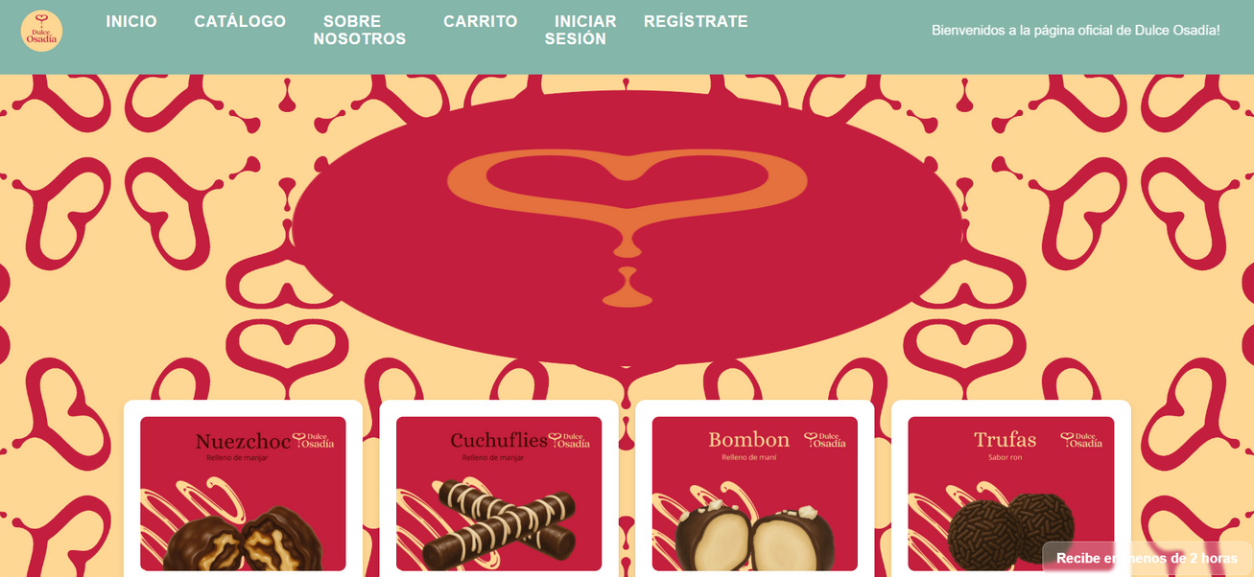
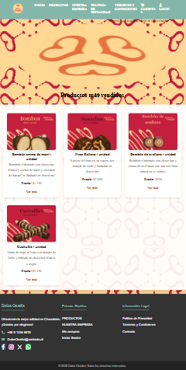
PROYECTO
DULCE OSADÍA
PRESENTACIÓN FINAL CAPSTONE

Slide 2

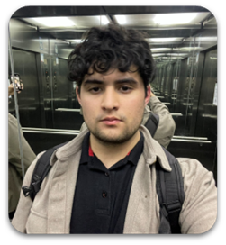
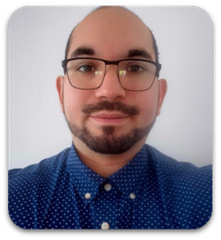
Martin Trujillo
Developer
Product Owner
Cristian Lavín
Developer
Scrum Master

Slide 3
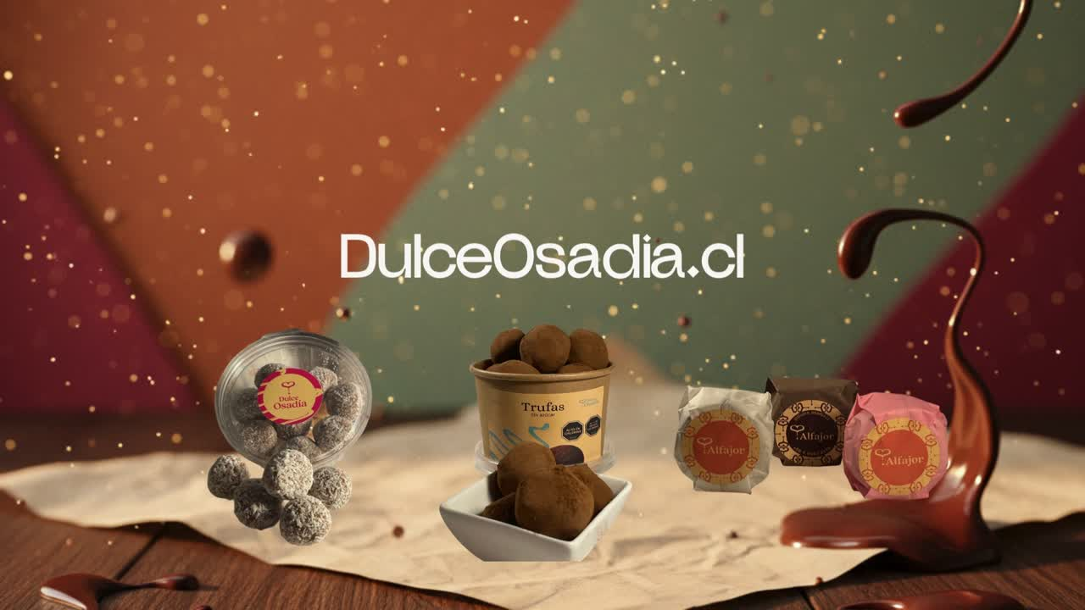
Video Marketing Dulce Osadia.cl

Slide 4
Descripcion del proyecto
Problema
Propuesta de solución
Descripción: Falta de visibilidad de inventario.
Ausencia de canal digital: No contar con ventas en línea limita el alcance a clientes locales y dificulta el seguimiento de pedidos y cobros, generando sobrecarga administrativa.
Plataforma Centralizada: Implementación de un sistema web que centraliza el registro de insumos y automatiza el cálculo de rendimientos de recetas.
E-commerce: Desarrollo de un portal de ventas con carrito de compras, gestión de pedidos e integración de pagos con tarjeta.
Gestión Administrativa: Herramientas para optimizar el aprovisionamiento y la planificación de lotes de producción.

Slide 5
Objetivos Específicos
Desarrollar un módulo de inventario.
Implementar un gestor de recetas.
Construir un catálogo digital de productos.
Crear un carrito de compras funcional.
Implementar un flujo de pago integrado.
Desarrollar un módulo de pedidos.
Integrar notificaciones automáticas.
Construir una base de datos en MySQL.

Slide 6
Alcances del proyecto
Gestión de usuarios: registro, inicio de sesión, recuperación de contraseña y activación por correo.
Inventario: CRUD completo de insumos y alertas automáticas de stock mínimo.
Recetas: creación, edición y cálculo automático de insumos por receta.
Ventas: catálogo, carrito de compra y flujo de pago con Transbank.
Pedidos: historial de transacciones y visualización del estado del pedido.
Notificaciones: correos automáticos mediante PHPMailer.
Interfaz de administración: panel para gestión de inventario, recetas y ventas.
Limitaciones
No incluye aplicación móvil.
No incluye dashboards avanzados de analítica (solo métricas básicas).
No integra múltiples métodos de pago (solo Transbank).
No dispone de sistema multi-sucursal.
No se implementa facturación electrónica.

Slide 7

Metodologia de trabajo
Metodología y Gestión del Proyecto
Implementación de Scrum: Se utilizó la metodología ágil Scrum.
Duración: El proyecto se estructuró en 3 Sprints de 6 semanas cada uno (totalizando 18 semanas).
Herramientas de Gestión: Se emplearon herramientas específicas para la gestión y ejecución del trabajo.
Planificación de Tareas: Trello.
Control de Versiones: GitHub.
Ejecución Local: XAMPP.

Slide 8
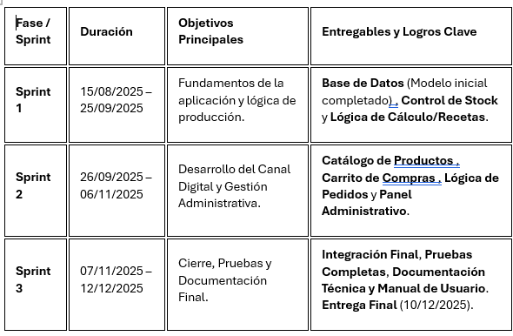
Planificación y Ejecución de Sprints

Slide 9
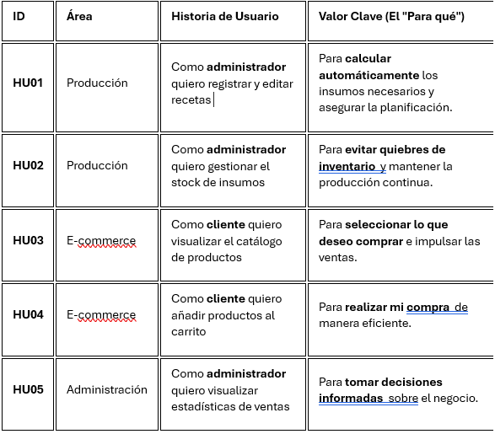
Historias usarios claves

Slide 10
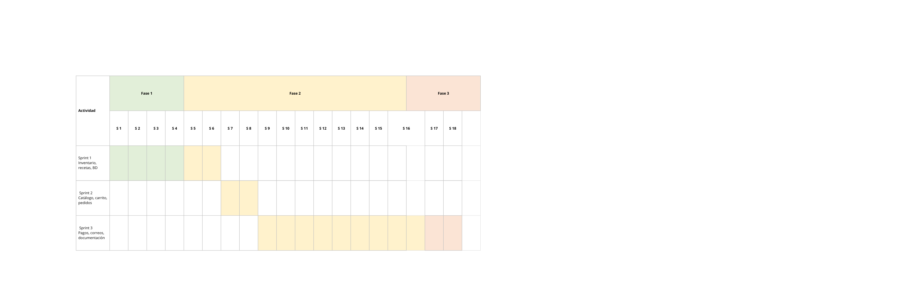
Cronograma de desarrollo

Slide 11
Arquitectura Software
Modelo: MVC (Modelo-Vista-Controlador)
Frontend: HTML5 ,JavaScript, AJAX
Backend: PHP y ,JSON
Base de Datos: MySQL, Modelo relacional con 9 tablas principales,Uso de PDO para consultas seguras
Servidor: Apache 2.4 (XAMPP )
Integraciones:
Transbank SDK: pagos Webpay
PHPMailer: envío de correos
PHP dotenv: variables de entorno

Slide 12
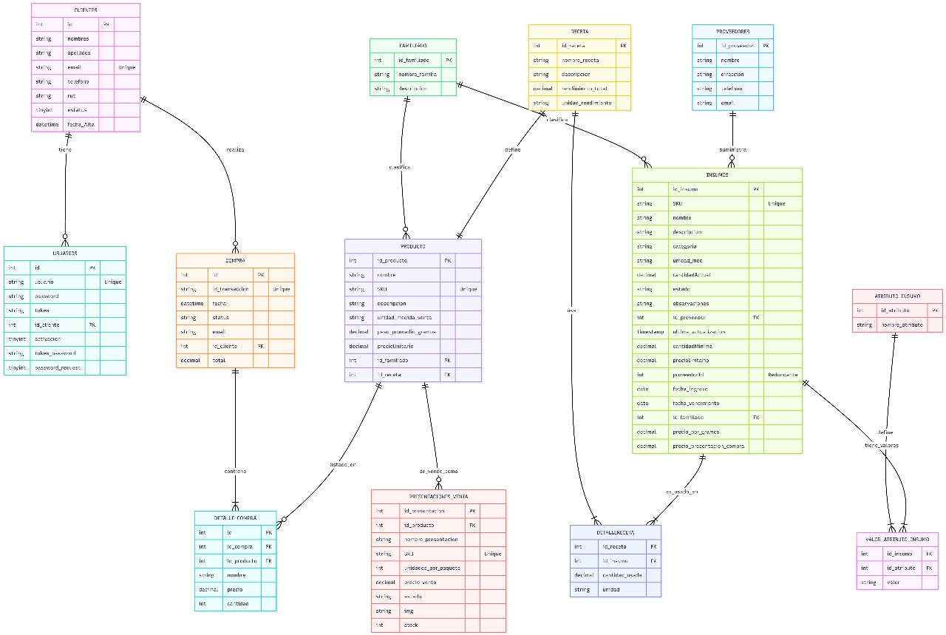
Diagrama Entidad Relación

Slide 13
Resultados obtenidos
•Optimización Interna: Reducción de quiebres de stock y desperdicios gracias a la visibilidad de materias primas y gestión de recetas.
•Expansión de Ventas: Apertura de un nuevo canal digital que rompe la barrera local mediante catálogo y carrito web.
•Automatización: Disminución de la carga administrativa mediante pagos integrados y notificaciones automáticas.
•Robustez Técnica: Sistema seguro y escalable basado en tecnologías estándar (PHP, SQL).

Slide 14
Obstáculos presentados durante el desarrollo
•Integración con Transbank: configuración de certificados y respuesta del API provocó retrasos iniciales.
•Normalización de la base de datos: se requirió rediseño para evitar duplicidad y mejorar integridad referencial.
•Problemas con PHPMailer: bloqueos por puertos SMTP y restricciones de servidor local.
•Carga académica externa: coordinación de tiempos entre ambos integrantes dificultó los sprints iniciales.
•Gestión de sesiones: mantener coherencia entre carrito, usuario y compra requería validación adicional.

Slide 15
Conclusión
El proyecto "Dulce Osadía" culminó con éxito la transición de la empresa de una operación local a una entidad digitalmente optimizada y escalable. Superando desafíos técnicos en la integración de pagos (Transbank) y notificaciones automáticas (PHPMailer) , el resultado final es un sistema que actúa como un "cerebro" de producción y un "motor" de ventas , garantizando la reducción de quiebres de stock y liberando tiempo administrativo para que Dulce Osadía pueda enfocarse en su crecimiento.

Slide 16
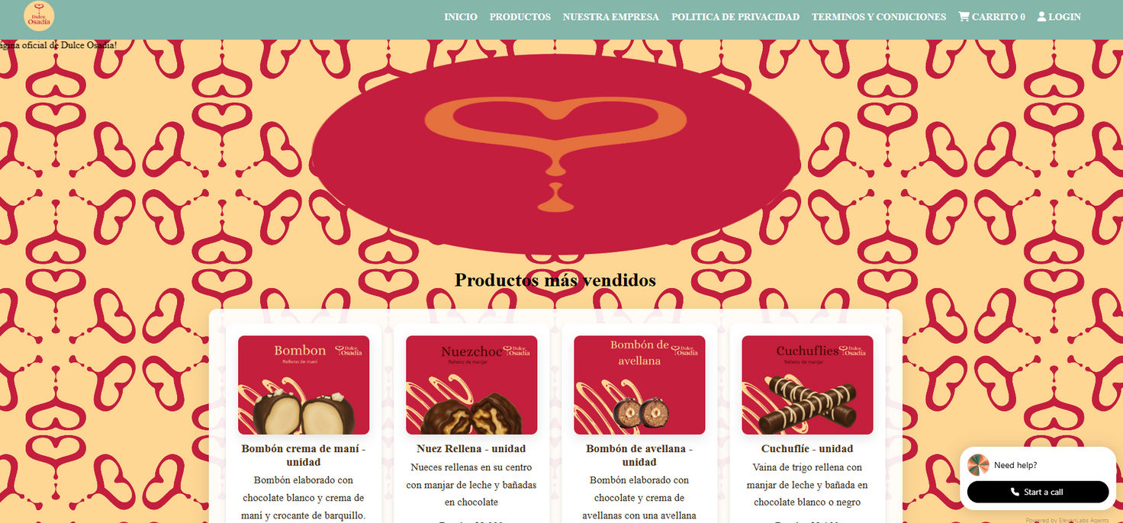
Demostración

Slide 17
Gracias

